Slide 1

CUDA编程入门
李rumor
欢迎关注我，带你学习带你肝～

Slide 2
1. GPU和CUDA编程模型 2. CUDA优化 – 矩阵乘法 3. Fastertransformer概述 4. TensorRT概述

Slide 3
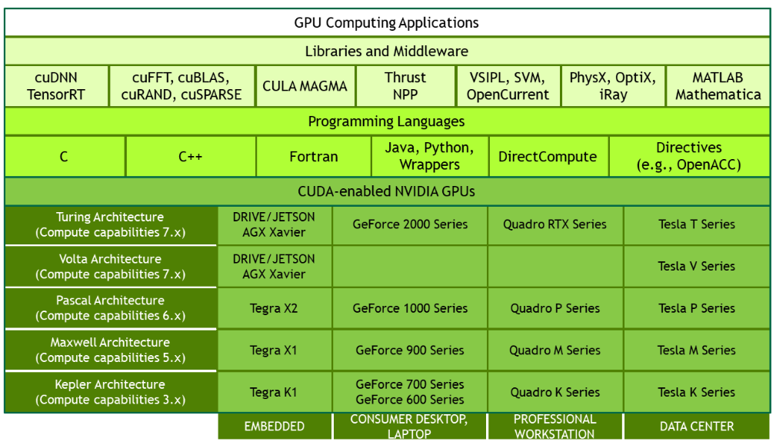
CUDA – 并行计算平台和编程模型
Notes:
Cuda的好处：即使GPU架构发生变化，也不用重新进行编码
CuDNN：为神经网络研发的GPU加速库(TF, Pytorch)
CuBLAS: GPU加速优化过的BLAS
BLAS：API标准

Slide 4
V100架构：84个SM(Streaming Multiprocessor)
Notes:
https://zhuanlan.zhihu.com/p/26844723
http://wemedia.ifeng.com/42916468/wemedia.shtml
https://www.cnblogs.com/1024incn/p/4539754.html

Slide 5
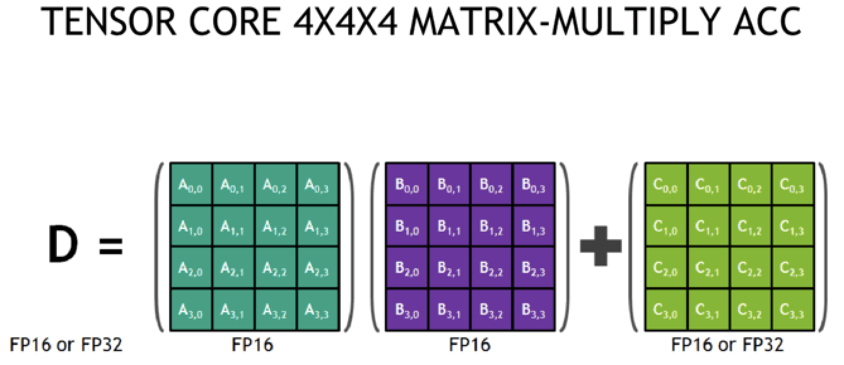
SM：运算和调度的基本单元
CUDA cores
Scheduler/Dispatcher
Shared memory, register file, L1 cache
Tensor Core支持混合精度：
Notes:
LD/ST: load/store，读取单元
SFU: special function units，sin/cos等
Tensor core: 混合进度运算核心。FP16*FP16后保证精度，需要使用FP32
https://zhuanlan.zhihu.com/p/79715351

Slide 6
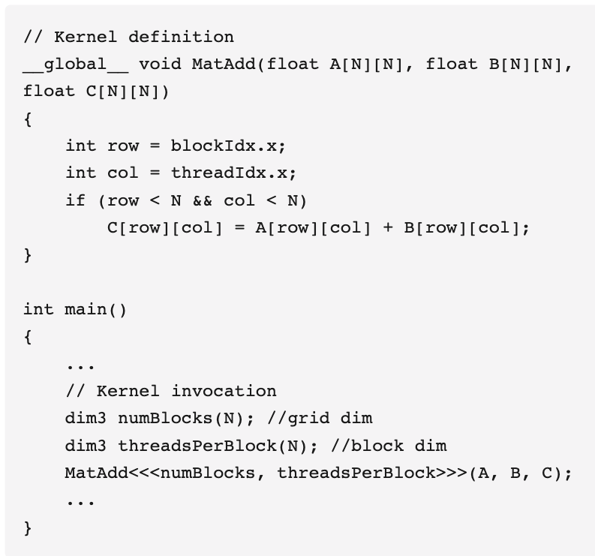
CUDA编程模型：Kernel、Thread、Block、Grid
Kernel：GPU上每个Thread执行的程序
Grid > Block > Thread
Notes:
https://zhuanlan.zhihu.com/p/34587739 __global__：在device上执行，从host中调用
__device__：在device上执行，单仅可以从device中调用
__host__：在host上执行，仅可以从host上调用，一般省略不写

Slide 7
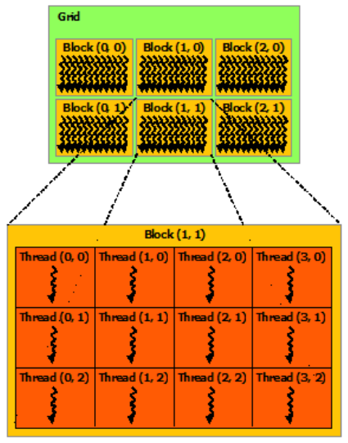
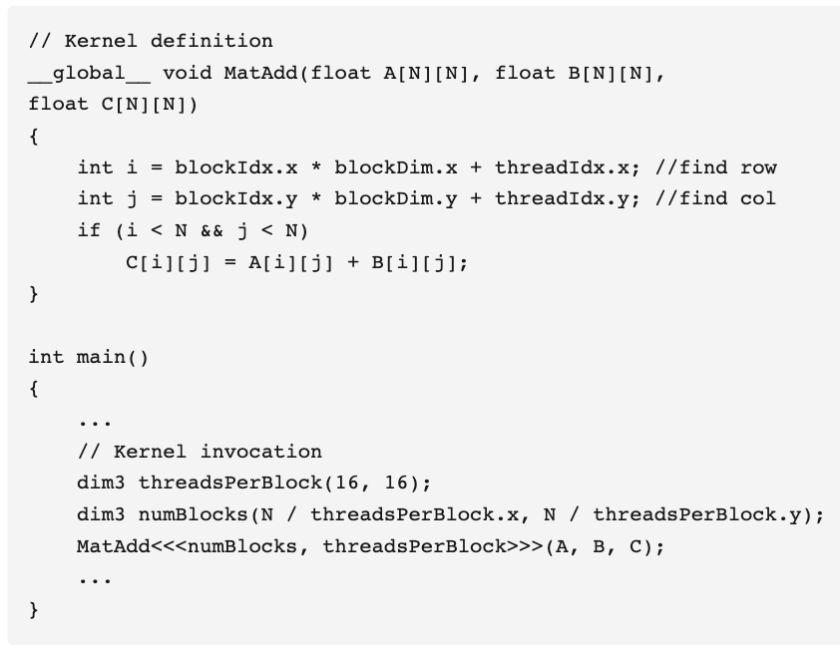
CUDA编程模型：Kernel、Thread、Block、Grid
Notes:
可以想象成把一个矩阵分成多个16*16的小矩阵，每个block负责一个小矩阵的计算，每个线程负责一个element的计算
Block最大为1024，Grid最大为32整数的最大值

Slide 8
CUDA程序执行流程
逻辑层
物理层
启动程序
分配SM
分配Grid、Block
启动Wrap（32线程）
启动Kernel
执行单个线程
Wrap：SM中的SIMD线程（Single Instruction Multiple Data，单指令流多数据流）
CPU使用的是MIMD（Multiple Instruction Multiple Data，多指令流多数据流）架构
Notes:
CUDA是一种典型的SIMT架构（单指令多线程架构），SIMT和SIMD（Single Instruction, Multiple Data）类似，SIMT应该算是SIMD的升级版，更灵活，但效率略低
Wrap：SM中的SIMD线程（Single Instruction Multiple Data，单指令流多数据流）
CPU：MIMD（Multiple Instruction Multiple Data，多指令流多数据流）

Slide 9
CUDA优化：内存优化
Kernel运行时只能访问到GPU的内存，所以任务执行前后都需要在host(CPU)和device(GPU)之间进行数据交互
访问速度：local memory > shared memory > global memory
优化方法：将数据拷贝到block的共享内存，加快数据访问速度

Slide 10
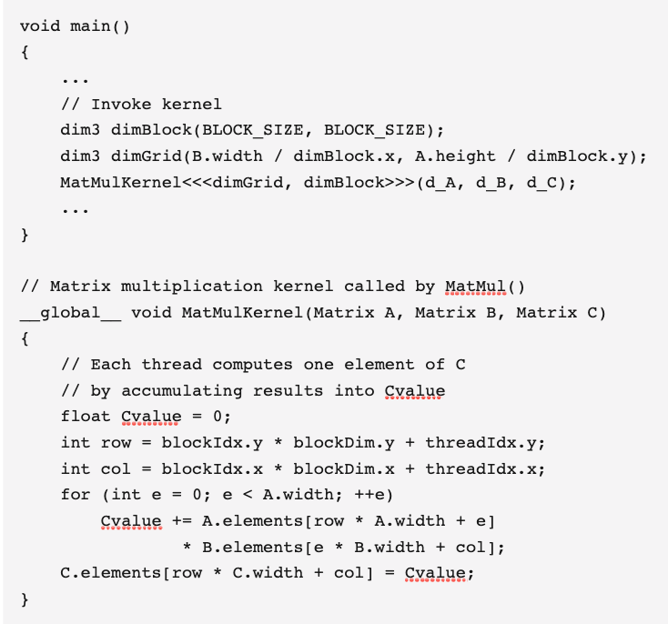
CUDA内存优化举例：矩阵乘法
Notes:
https://docs.nvidia.com/cuda/cuda-c-programming-guide/index.html#shared-memory
计算一行C下来，每个A中的元素都被读取了B.width次
优化：
1.将A、B中的数据加载到共享内存
2.每个Thread加载一个元素
3.以block_size*block_size为单位存储

Slide 11
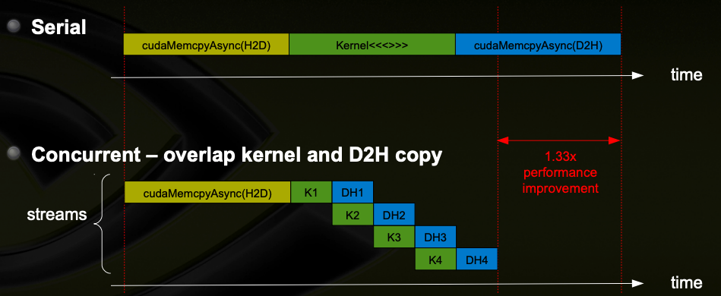
CUDA优化：多流并发
Notes:
https://developer.download.nvidia.cn/CUDA/training/StreamsAndConcurrencyWebinar.pdf
在Kernel launch可以指定stream，否则使用默认stream
同一个流中的计算必须顺序执行

Slide 12
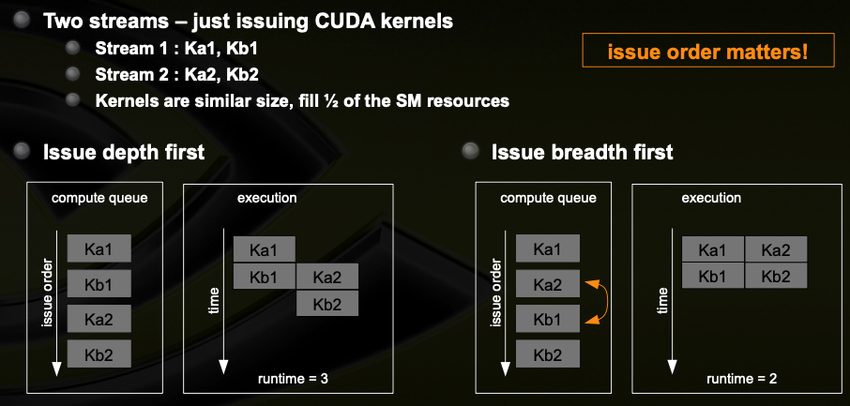
CUDA优化：多流并发
Notes:
https://developer.download.nvidia.cn/CUDA/training/StreamsAndConcurrencyWebinar.pdf

Slide 13
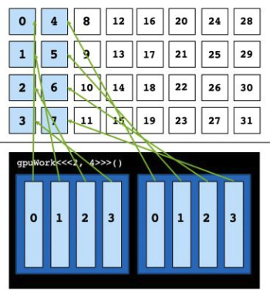
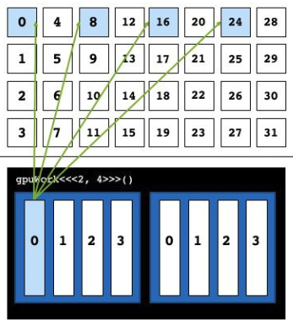
CUDA优化：并发算法之Grid-Stride Loop（网格跨步循环）
Notes:
https://blog.csdn.net/qq997843911/article/details/85865219
https://devblogs.nvidia.com/how-access-global-memory-efficiently-cuda-c-kernels/ 常见的kernel是每个元素启动一个线程，但是启动和消耗线程都需要时间，在数据量很大时消耗过大
GPU会优化数据加载的过程，操作越少越好，循环步长=网格大小，确保 warp 内所有的寻址都是单位stride（0-7, 8-15 而不是0+4+8+16…），得到了最大的内存合并(Global Memory Coalescing)

Slide 14
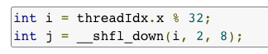
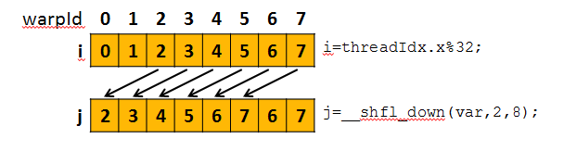
CUDA优化：并发算法之Parallel reduction （并行规约）
Parallel reductions exchange data between threads within the same thread block.
Shuffle On Down
Notes:
https://devblogs.nvidia.com/faster-parallel-reductions-kepler/ 在多线程的情况下，实现加法需要用到共享变量，而并行规约允许同一个Wrap间的线程交换数据

Slide 15
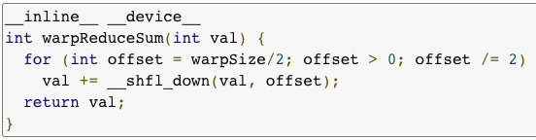
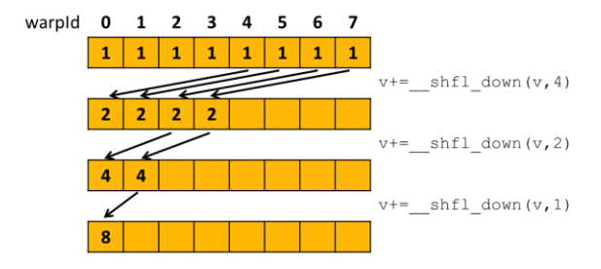
CUDA优化：并发算法之Parallel reduction （并行规约）
Shuffle Warp Reduce
Notes:
https://devblogs.nvidia.com/faster-parallel-reductions-kepler/

Slide 16
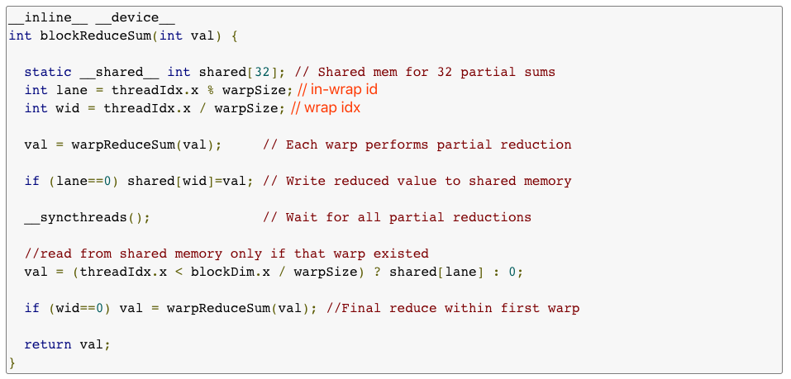
CUDA优化：并发算法之Parallel reduction （并行规约）
- Block Reduce
Notes:
https://devblogs.nvidia.com/faster-parallel-reductions-kepler/

Slide 17
Fastertransformer
为了减少kernel调用次数，将除了矩阵乘法的kernel都尽可能合并 (60 -> 14)
针对大batch单独进行了kernel优化
支持选择最优的矩阵乘法
在使用FP16时使用half2类型，达到half两倍的访存带宽和计算吞吐
优化gelu、softmax、layernorm的实现以及选用rsqrt等
Notes:
https://github.com/NVIDIA/DeepLearningExamples/tree/master/FasterTransformer
https://mp.weixin.qq.com/s/77mh--Z2dUbz6sTncNZIYA

Slide 18
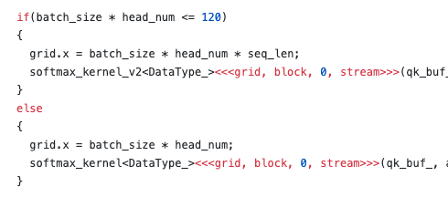
Fastertransformer
- 针对大batch单独进行了kernel优化
Notes:
https://github.com/NVIDIA/DeepLearningExamples/blob/master/FasterTransformer/fastertransformer/cuda/open_attention.cu

Slide 19
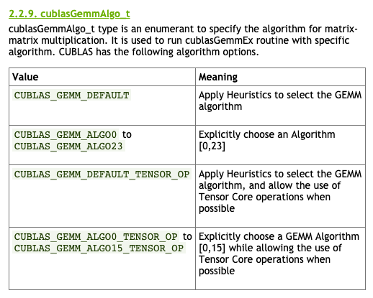
Fastertransformer
- 支持选择最优的矩阵乘法
Notes:
https://docs.nvidia.com/cuda/cublas/index.html

Slide 20
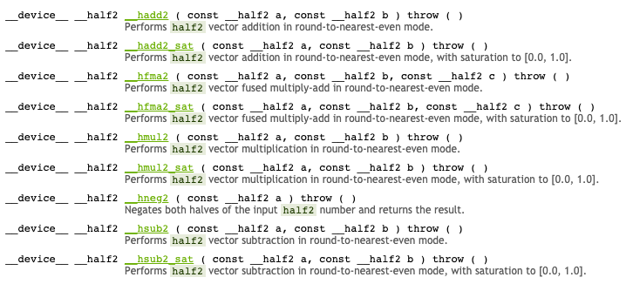
Fastertransformer
- 在使用FP16时使用half2类型，达到half两倍的访存带宽和计算吞吐
Notes:
https://docs.nvidia.com/cuda/cuda-math-api/group__CUDA__MATH____HALF2__ARITHMETIC.html#group__CUDA__MATH____HALF2__ARITHMETIC

Slide 21
Fastertransformer
优化gelu、softmax、layernorm的实现以及选用rsqrt等
使用Parallel Reduction
rsqrt(x) > sqrt(x)
Notes:
https://stackoverflow.com/questions/1528727/why-is-sse-scalar-sqrtx-slower-than-rsqrtx-x
Sqrt的逼近精度要高于rsqrt

Slide 22
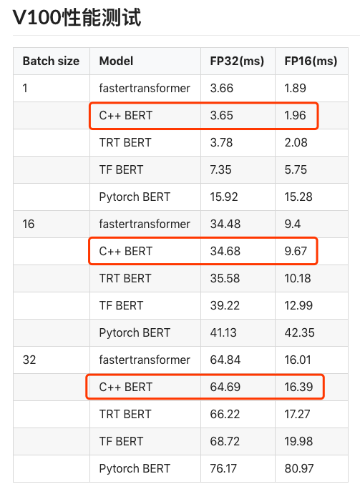
C++ BERT
合并了3个Embedding operation
合并了Output的线性层和Softmax
采用cuBERT的Tokenizer
Notes:
http://gitea.trio.ai/LiRuMei/TrioBERT

Slide 23
TensorRT
TensorRT是一个高性能深度学习推理平台，可以对各种框架训练好的模型进行优化
Notes:
http://www.ishenping.com/ArtInfo/1023262.html
https://developer.nvidia.com/tensorrt
Precision calibration：模型量化，使用低精度INT8或FP16进行推理，同时保持精度
Layer&Tensor Fusion：合并kernel
Kernel Auto Tuning：根据GPU选取最佳算法
Dynamic Tensor Memory：在inference阶段为每个tensor指定显存，提高显存复用率
Multi-stream execution：多流并行

Slide 24
TensorRT Inference Server
支持单GPU上的多模型&单模型多实例
支持多种backends框架
动态Batch增加吞吐
提供负载均衡及状态监测
Notes:
https://github.com/NVIDIA/tensorrt-inference-server
https://docs.nvidia.com/deeplearning/sdk/tensorrt-inference-server-guide/docs/architecture.html

Slide 25
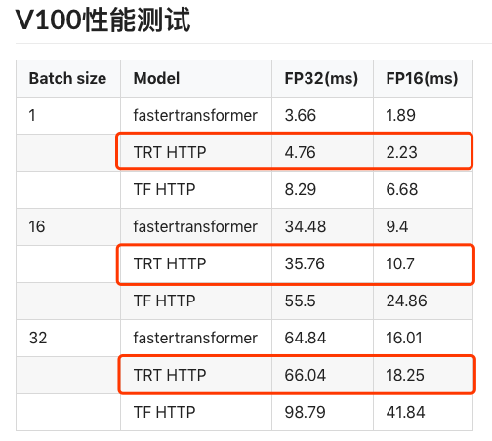
TensorRT C++ BERT

Slide 26
直播摘要
Fastertransformer可针对线上问答（小batch）和推荐（大batch）场景
优化后的Transformer中矩阵运算占比70%以上
如何在已有项目中应用Fastertransformer：C++的性能最好，没有overhead
如何优化：
tensorflow中的操作被细分成了很多GPU小Kernel，cuda kernel lanuch有overhead。每个kernel都会进行global memory读写（400-800的clock cycle延迟）=>无法充分利用GPU
除矩阵乘之外都做Kernel fusion
优化矩阵乘法（cuBLAS最快），根据场景测试最快的矩阵乘算法
优化自定义Kernel：针对element wish的Kernel，可以进行内存优化，使用寄存器保存中间结果；计算优化（__expf,rsqrt），双下划线的算法都是低精度快速算法
在Volta和Turing卡可以进行FP16优化（half2），可以降低instraction的数量，提高吞吐
Softmax的不同版本：针对不同业务类型，batch比较小的时候只有12个block，无法隐藏wrap的latency，因此多乘一个seq_len，增加block数量
Github issue：DSM是GPU计算能力；FP32的diff在1e-5，F16在0.02左右，如果diff过大可修改GEMM的computeType；
Fastertransformer2.0：实现了decoder、beam search、任意batch size和seq_len
重播地址：https://v.youku.com/v_show/id_XNDM3NzMzOTM2MA==.html?spm=a2h0k.11417342.soresults.dtitle

